Slide 1
试 卷 分 析

Slide 2


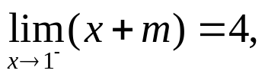


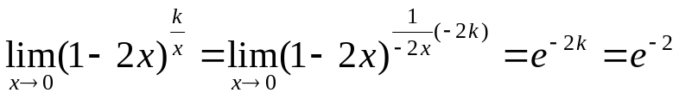

一、填空题：
0
答
本题考查的是分段函数的连续性，注意分段函数在分段点上的连续性、可导性、可积性的判别。
在x=1处右连续，主要看在此点的左连续。由于
所以
从而解得
答
本题考查的是重要极限2或洛必达法则。
所以

Slide 3







答
本题考查的是导数的几何意义。
所以切线方程为
答
本题考查的是定积分的“偶倍奇零”
被积函数是奇函数，所以此积分为零
答
本题考查的是常系数齐次线性微分方程求解
特征方程为
特征根为
所以方程的通解为

Slide 4
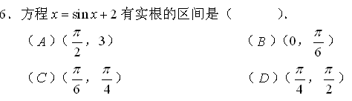
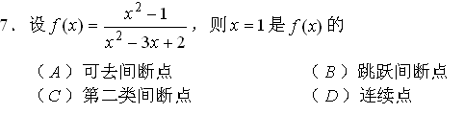
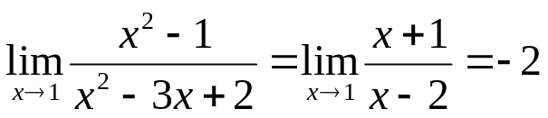
二、单项选择题
A
本题考查的是零点定理
A
本题考查的是间断点的判别
由函数的表达式知，x=1，x=2都是没有定义的点，所以x=1为间断点。又由于
所以为可去间断点

Slide 5
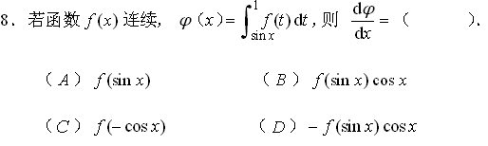
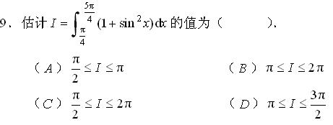
B
本题考查的是变限函数求导问题。
B
.
本题考查的是定积分的性质。

Slide 6
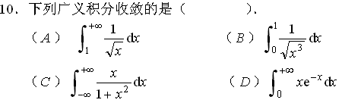
D
注意广义积分收敛的定义！

Slide 7

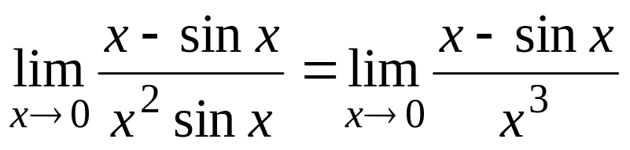
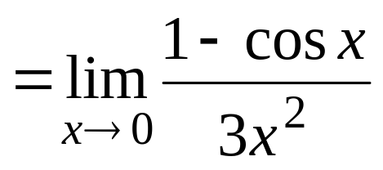
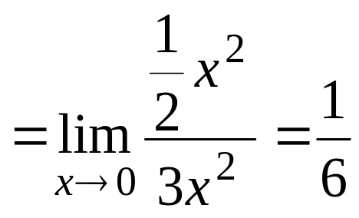
三 、计算题
分析 本题主要考察罗比达法则
解

Slide 8

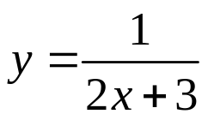

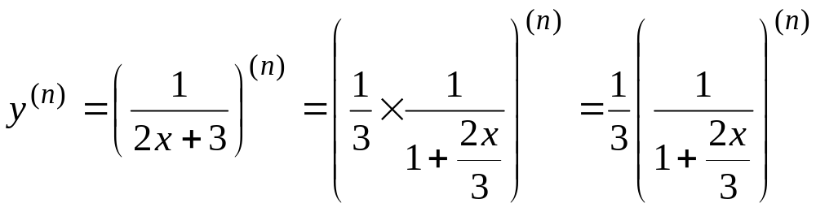
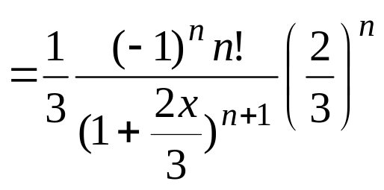
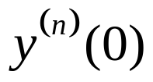
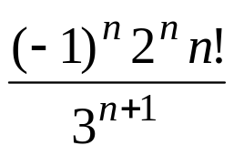
分析 本题高阶导数的求法
解
先求
的
阶导数，得
故
=

Slide 9

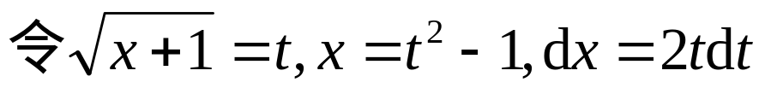
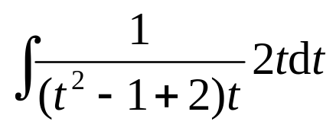
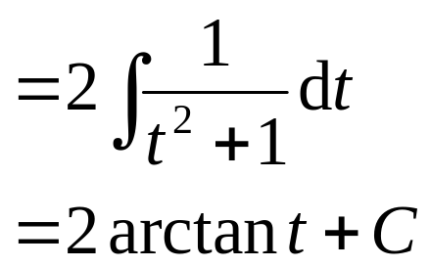
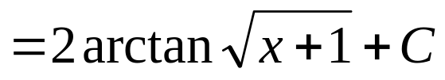
分析 本题考察的是不定积分的换元法。记住：换元一定还原。
解
原式=

Slide 10
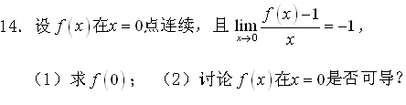
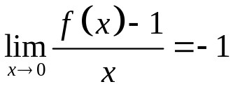
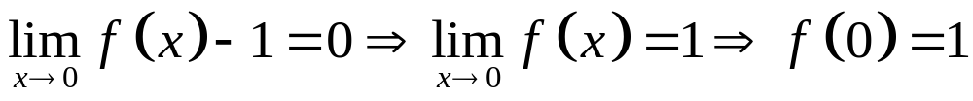
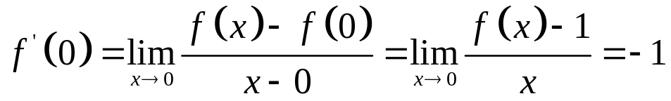
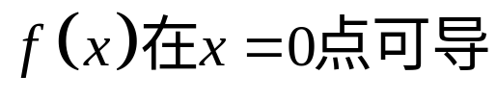
分析 本题考查的是函数的连续，可导的定义。
解
(1)
由于 ，
得
(2)
所以

Slide 11

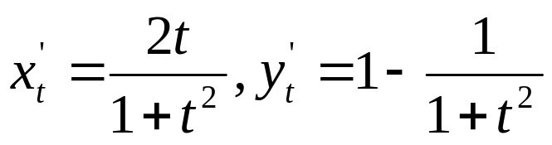
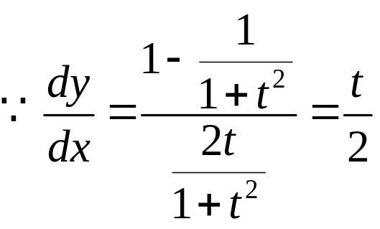
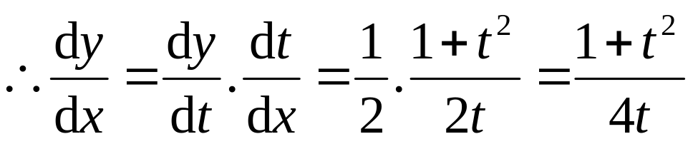
分析 本题考查参数方程的高阶导数，一定要注意是对哪个变量的二阶导。
解

Slide 12

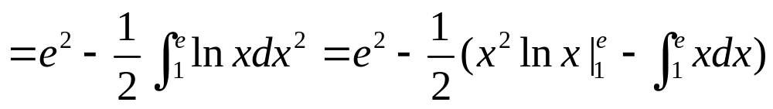
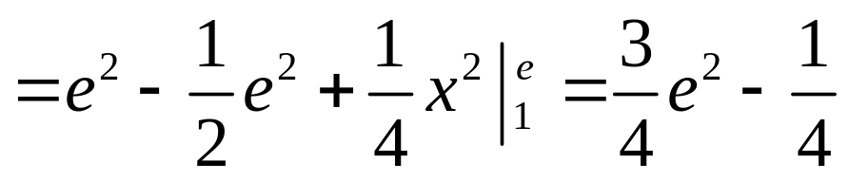
分析 本题考察原函数的理解，以及定积分的换元法，记得边积边代限。
解

Slide 13

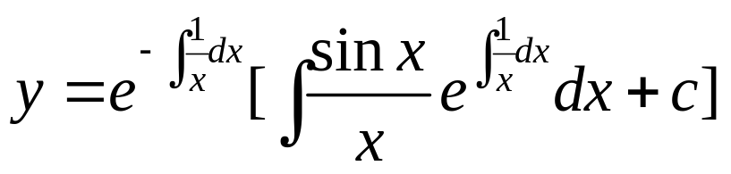
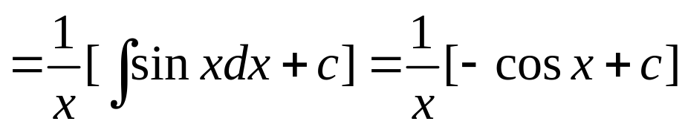
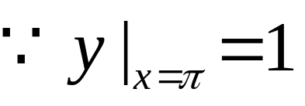

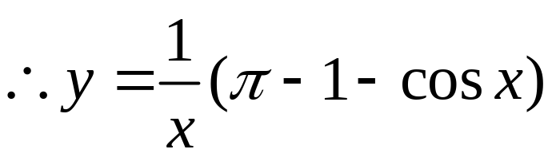
分析 本题考查的是一阶非齐次线性微分方程的求解。
解

Slide 14









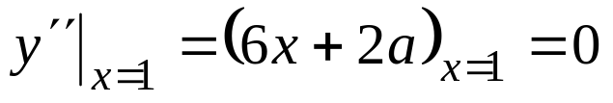



分析 本题考查函数的性质以及图形特性。
解
，
因为曲线在
处有极值为1，故有
得
同时有
（极值存在的必要条件），得
，
又因为点
是曲线的拐点，故
得
（也可以把点
代入曲线方程求出
）

Slide 15



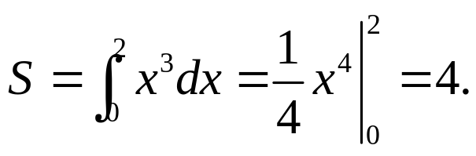



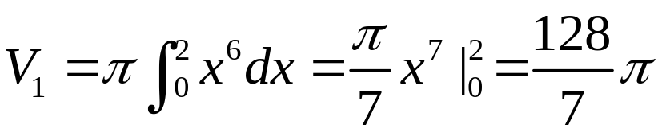
四、应用题
分析 一定要注意本题有两个问。本题考查的是定积分在几何上的应用。
解
所围成的面积为
.
绕x轴旋转所成旋转体的体积为：

Slide 16



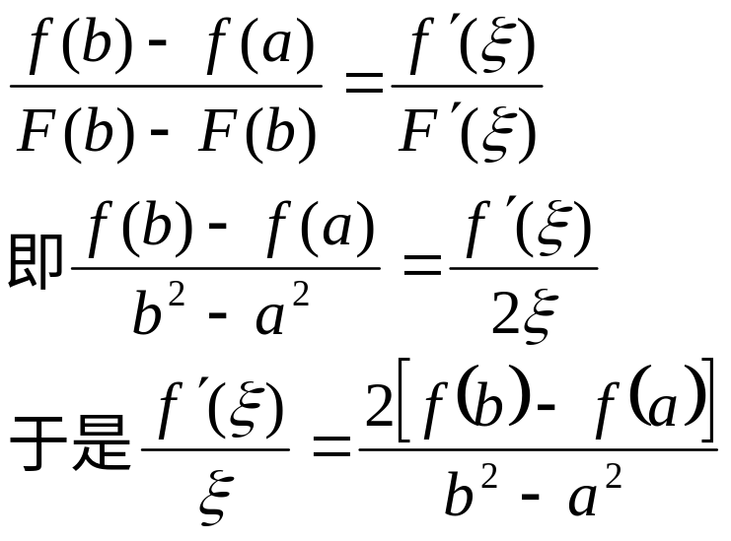
五、证明题（20题必做，21、22题任选做一题 ）
分析 本题考查的是微分中值定理。
解
设 ，
由柯西中值定理有，存在
，使

Slide 17

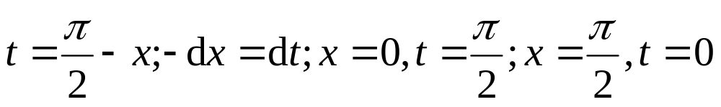
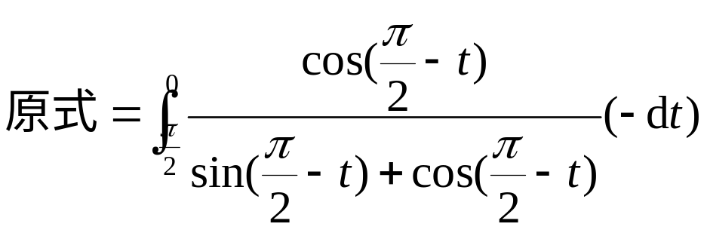
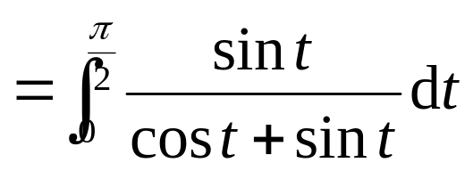
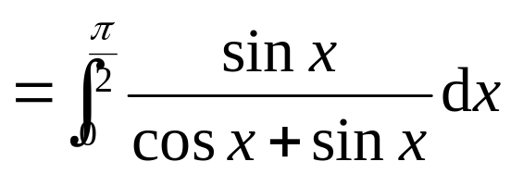
证：令
得证

Slide 18
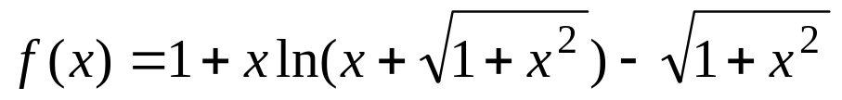
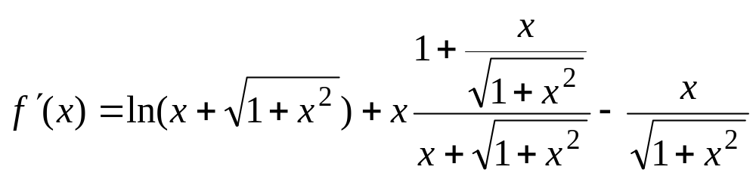
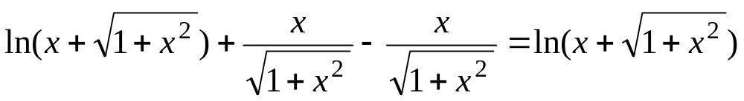






分析 本题考查导数的应用。
证：设
=
当
时，
，故
为单调递增函数，于是有
而
，故
即

